Slide 1
Современные подходы к трудовому воспитанию дошкольников в свете ФГОС ДО
Презентация подготовлена для педагогического совета
Старшим воспитателем МДОУ «Детский сад «Светлячок»
Коскиной Н. А.

Slide 2
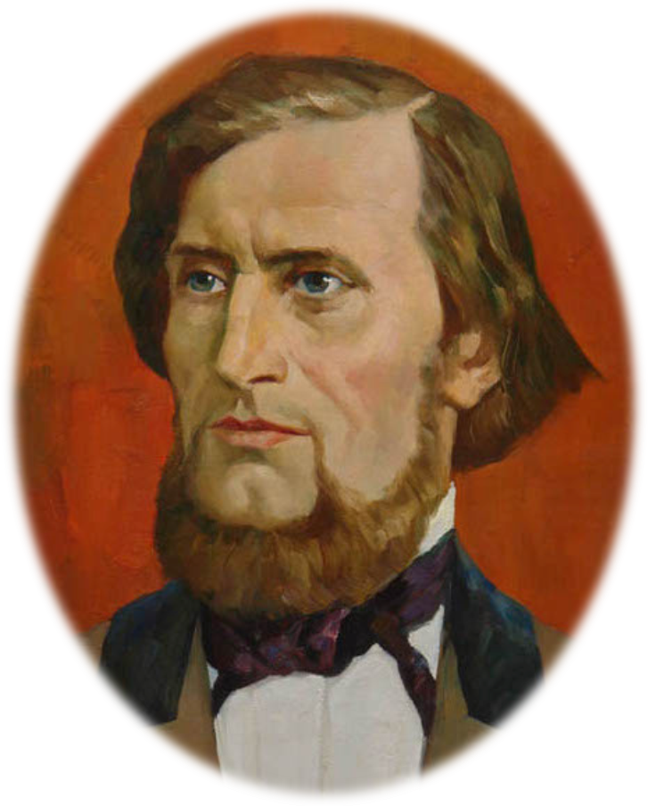
«Свободный труд нужен человеку сам по себе для развития и поддержания человеческого достоинства».
«Возможность труда и любовь к нему – лучшее наследство, которое может оставить своим детям и бедный и богач»
К. Д. Ушинский.

Slide 3
Задачи по формированию позитивных установок к различным видам труда и творчества у детей дошкольного возраста отражены в Федеральных государственных образовательных стандартах дошкольного образования в области
«Социально-коммуникативное развитие».
В п. 3.1 ФГОС ДО определены требования к условиям реализации основной образовательной программы дошкольного образования.
Для успешного решения задач, предусмотренных программой по формированию у детей дошкольного возраста позитивных установок к различным видам труда и творчества, первостепенное значение имеет создание необходимых условий.
Только при хорошей организации ребенок испытывает радость от труда.
Согласно ФГОС дошкольного образования содержание образовательной области «Социально-коммуникативное развитие» по организации трудовой деятельности должно обеспечивать развитие личности, мотивации и способностей детей.

Slide 4
В соответствии с ФГОС ДО трудовое воспитание- одно из важных направлений в работе дошкольных учреждений, главной целью которого является формирование положительного отношения к труду через решение следующих задач:
• формирование позитивных установок к различным видам труда и творчества;
• воспитание ценностного отношения к собственному труду, труду других людей и его результатам; воспитание личности ребенка в аспекте труда и творчества.
• развитие творческой инициативы, способности самостоятельно себя реализовать в различных видах труда и творчества

Slide 5
Образовательный процесс, направленный на воспитание позитивных установок у детей дошкольного возраста к различным видам труда и творчества будет успешен при создании организационных и психолого-педагогических условий и должен строиться с учетом следующих принципов:
• принципа поддержки инициативы детей в различных видах деятельности
• принципа содействия и сотрудничества детей и взрослых, признания ребенка полноценным участником образовательных отношений
• принципа построения образовательной деятельности на основе индивидуальных особенностей каждого ребенка….
• принципа полноценного проживания ребенком всех этапов детства, обогащения (амплификации) детского развития
• принципа формирования познавательных интересов и познавательных действий ребенка в различных видах деятельности
• принципа возрастной адекватности дошкольного образования (соответствие условий, требований, методов возрасту и особенностям развития)
• принципа развивающего образования (системности и последовательности);
• принципа новизны (использование новейших информационных технологий);
• принципа интеграции (взаимопроникновение разделов программы и видов деятельности друг в друга, взаимное совмещение различных задач и образовательных технологий).

Slide 6
Виды труда в ДОУ:
• Самообслуживание.
• Хозяйственно-бытовой труд.
• Труд в природе.
• Ручной труд.

Slide 7
Виды труда:
Самообслуживание (труд, направленный на удовлетворение повседневных личных потребностей).
Хозяйственно-бытовой труд предполагает умения поддерживать порядок в групповой комнате, дома и на участке, участвовать в организации бытовых процессов и образовательной деятельности.
Труд в природе (в уголке природы, в цветнике, на огороде).

Slide 8
Ручной труд - развивает конструктивные способности детей, полезные практические навыки и ориентировки, формирует интерес к работе, готовность справится с ней, стремление выполнить работу как можно лучше (прочнее, устойчивее, изящнее, аккуратнее). Ручной труд требует умения владеть ножницами. Поэтому он вводится со старшей группы. После того, как дети приобрели навыки работы с ножницами, клеем, бумагой и другими материалами на занятиях по конструированию и аппликации. В этой деятельности развивается конструктивное мышление ребенка.

Slide 9
Формы организации труда дошкольников. Труд детей дошкольного возраста в детском саду организуется в трех основных формах:
Поручения.
Дежурства.
Коллективная трудовая деятельность.

Slide 10
В ООП программе ставятся задачи развития у детей (с учетом возрастных особенностей) интереса: к труду взрослых, желания трудиться; воспитания навыков элементарной трудовой деятельности, трудолюбия.
Эти задачи решаются через ознакомление детей с трудом взрослых и непосредственное их участие в посильной трудовой деятельности в детском саду и дома. Подчеркивается роль ознакомления детей с общественной направленностью труда, его социальной значимостью; важность формирования уважительного отношения к людям труда. В каждой возрастной группе определены виды и содержание трудовой деятельности, а также задачи, которые решаются в процессе детского труда.

Slide 11
Программа предусматривает постепенное усложнение процессов трудовой деятельности, расширение объема трудовых действий, которыми должны овладеть дети ко времени перехода в школу.
По мере усвоения трудовых действий дети приобретают самостоятельность в их выполнении, учатся работать быстро, правильно, аккуратно. Овладение навыками, умениями трудовой деятельности обеспечивает активность и инициативу действий в дальнейшей жизни воспитанников.

Slide 12
Санитарно-эпидемиологические требования к организации и содержанию работы по трудовому воспитанию.
Забота о создании гигиенических условий для труда предупреждает возможность его отрицательного влияния на здоровье детей. Труд всегда связан с затратой физических сил, требует напряжения, внимания, поэтому необходимо дозировать его, учитывая физические возможности и психологические особенности детей данного возраста.

Slide 13
Труд в природе
Большое внимание в образовательных программах всегда уделялось труду в природе. Этот вид трудовой деятельности формировал у детей разнообразные личностные качества, вырабатывал трудовые навыки, необходимые в дальнейшей жизни.
Но новые требования СанПиН делают почти невозможным труд в природе. По требованиям новых СанПиН дети превращаются в созерцателей трудовой деятельности взрослых.

Slide 14
Современные подходы к формированию предметно-развивающей среды в ДОУ в соответствии с требованиями ФГОС
Согласно пункту 3.3.2. ФГОС ДО развивающая предметно-пространственная среда должна:
• обеспечивать возможность общения и совместной деятельности детей и взрослых;
• быть содержательно-насыщенной, трансформируемой, полифункциональной, вариативной, доступной и безопасной.
• соответствовать возрастным возможностям детей и стать основой для организации увлекательной, содержательной жизни и разностороннего развития каждого ребенка.
Развивающая предметная среда является основным средством формирования личности ребенка и источником его знаний и социального опыта.

Slide 15
В процессе работы по организации трудового воспитания у себя в ДОУ мы выявлен ряд недостатков по данному направлению.
Они прослеживаются и в основном процессе, и в условиях и в результатах деятельности.
Слабо поддерживается связь с семьей в этом направлении (проекты, конференции, дни открытых дверей)

Slide 16
Проблемы
Недостаточное количество современных учебно-методических пособий по формированию позитивного отношения к различным видам труда и творчества.
Дети не проявляют интереса к труду взрослых.
Недостаточно сформированы навыки владения необходимыми предметами в различных видах труда и творчества.
В решении данной проблемы необходимо развивать желания и потребности детей в получении определенных трудовых умений. Стремиться устранять недостатки в образовательном процессе; помогать ребенку в активном и самостоятельном приобретении собственного опыта.

Slide 17
Для устранения недостатков следует обратить внимание:
• На формы и методы работы с педагогами: беседы, анкетирование, консультации. Эта работа направлена на повышение уровня практических и теоретических знаний у педагогов по формированию у детей дошкольного возраста позитивных установок к различным видам труда и творчества в соответствии с ФГОС.
• На обновление средств создания развивающей образовательной среды по ознакомлению с профессиями.
• Для решения проблемы по формированию позитивных установок у детей дошкольного возраста к различным видам труда и творчества уделить больше внимания совместной работе детского сада и семьи.

Slide 18
Формы и методы работы с родителями:
- увеличение совместных с родителями и детьми мероприятий по формированию у детей позитивных установок к различным видам труда и творчества. Благоустройство территории: оформление участков групп. Совместные творческие выставки поделок. Оформление групповых комнат к праздникам.
-рекомендации для родителей (папки-передвижки, стенгазеты и другие наглядные информационные материалы, мастер-классы для родителей).
- привлечение родителей в образовательную деятельность (создание мини-музеев «Умелые руки наших мам», «Предметы старины» и др.)

Slide 19
Спасибо
за
внимание

